Slide 1




Slide 2
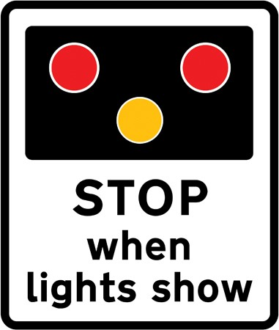

Cwestiwn 1
Beth mae'n ei olygu?
Rhybudd rhag blaen yw hwn, sy'n cyfarwyddo defnyddwyr croesfan wastad bod yn rhaid iddynt stopio pan fydd y goleuadau'n dangos fod trên ar fin pasio dros y groesfan. Mae'r arwydd hwn hefyd yn cael ei arddangos ar groesfannau agored sydd ddim yn cau i draffig.
Ble fyddech chi'n ei weld?
Ar groesfannau gwastad.
Oeddech chi'n gwybod nad yw'r gwasanaethau brys hyd yn oed yn cael mynd heibio pan mae'r goleuadau hyn yn fflachio!
www.switchedonrailsafety.co.uk
Gweld Golygfeydd: Ydych chi'n Effro? 2

Slide 3
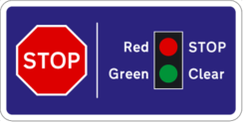
Cwestiwn 2
Beth mae'n ei olygu?
Mae'n rhaid i chi dalu sylw i'r goleuadau. Mae stop yn golygu bod trên ar ei ffordd. Dylech aros i'r golau droi'n wyrdd cyn croesi'r cledrau.
Ble fyddech chi'n ei weld?
Fe welwch yr arwydd hwn ar rai croesfannau gwastad llwybr troed neu lwybr ceffylau neu groesfannau cerbydau preifat.
www.switchedonrailsafety.co.uk
Gweld Golygfeydd: Ydych chi'n Effro? 3

Slide 4

Cwestiwn 3
Beth mae'n ei olygu?
Cyn croesi dros y cledrau dylech Stopio, Edrych a Gwrando i sicrhau nad yw trên yn agosáu. Ar ôl i chi wirio'n drylwyr nad oes trên yn agosáu, croeswch y cledrau'n ofalus.
Ble fyddech chi'n ei weld?
Ar groesfan wastad lle nad oes mathau eraill o amddiffyniad fel goleuadau neu rwystrau.
www.switchedonrailsafety.co.uk
Gweld Golygfeydd: Ydych chi'n Effro? 4

Slide 5

Cwestiwn 4
Beth mae'n ei olygu?
Mae ffôn gerllaw i'w ddefnyddio mewn argyfwng, a hefyd i gael caniatâd i groesi
Ble fyddech chi'n ei weld?
Ar groesfan wastad. Ond byddwch yn ymwybodol, os nad oes ffôn brys, bydd rhif bob amser y gallwch chi ei ffonio mewn argyfwng.
Bydd yr arwyddion yn dweud wrthych a oes angen i chi ffonio.
www.switchedonrailsafety.co.uk
Gweld Golygfeydd: Ydych chi'n Effro? 5

Slide 6
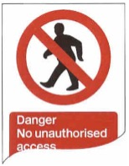
Cwestiwn 5
Beth mae'n ei olygu?
Ni allwch fynd ymhellach na'r arwydd hwn oherwydd gallai fod yn beryglus.
Ble fyddech chi'n ei weld?
Mewn gorsafoedd.
www.switchedonrailsafety.co.uk
Gweld Golygfeydd: Ydych chi'n Effro? 6

Slide 7

Cwestiwn 6
Beth mae'n ei olygu?
Nad oes gan y groesfan reilffordd o'ch blaen rwystr na gatiau. Mae'n rhaid i chi Stopio, Edrych a Gwrando er mwyn sicrhau ei bod yn ddiogel i groesi'r cledrau.
Ble fyddech chi'n ei weld?
Ar groesfan wastad lle nad oes rhwystr. Mae'r mathau hyn o groesfannau gwastad i'w cael fel arfer mewn ardaloedd gwledig lle mae'n rhaid i geir ildio i drenau.
www.switchedonrailsafety.co.uk
Gweld golygfeydd: Ydych chi'n Effro? 7

Slide 8

Cwestiwn 7
Beth mae'n ei olygu?
Mae hyn yn dangos bod croesfan wastad o'n blaenau sy'n defnyddio naill ai rhwystrau awtomatig neu gatiau a weithredir â llaw gan staff rheilffordd.
Ble fyddech chi'n ei weld?
Ar groesfan wastad sydd â giât neu rwystr.
www.switchedonrailsafety.co.uk
Gweld Golygfeydd: Ydych chi'n Effro? 8

Slide 9
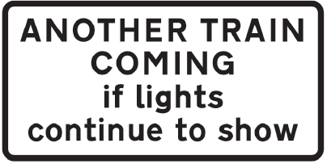
Cwestiwn 8
Beth mae'n ei olygu?
Os yw'r goleuadau ar groesfan wastad yn parhau i ddangos, efallai bod trên arall yn agosáu. Mae'r sŵn y mae'r rhybudd yn ei wneud yn newid pan fydd hyn yn digwydd hefyd fel eich bod chi'n gwybod bod ail drên yn agosáu.
Ble fyddech chi'n ei weld?
Ar groesfan wastad.
www.switchedonrailsafety.co.uk
Gweld Golygfeydd: Ydych chi'n Effro? 9

Slide 10
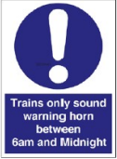
Cwestiwn 9
Beth mae'n ei olygu?
Mae hyn yn ein hatgoffa nad yw trenau bob amser yn swnio'u cyrn wrth iddynt agosáu at groesfannau gwastad a dim ond yn gwneud hynny os ydych chi'n rhy bell allan i allu gweld.
Ble fyddech chi'n ei weld?
Croesfannau gwastad.
www.switchedonrailsafety.co.uk
Gweld Golygfeydd: Ydych chi'n Effro? 10

Slide 11
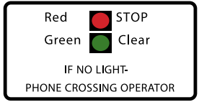
Cwestiwn 10
Beth mae'n ei olygu?
Os nad yw'r golau'n dangos coch neu wyrdd mae'n rhaid i chi ffonio'r gweithredwr i drafod croesi'r cledrau'n ddiogel.
Ble fyddech chi'n ei weld?
Ar groesfan wastad.
www.switchedonrailsafety.co.uk
Gweld Golygfeydd: Ydych chi'n Effro? 11

Slide 12
Cwestiwn 11
Beth mae'n ei olygu?
Os nad yw'r golau'n dangos coch neu wyrdd mae'n rhaid i chi Stopio, Edrych a Gwrando a dim ond symud ymlaen dros y cledrau os ydych chi'n siŵr nad oes trên sy'n dod tuag atoch.
Ble fyddech chi'n ei weld?
Ar groesfan wastad.
www.switchedonrailsafety.co.uk
Gweld Golygfeydd: Ydych chi'n Effro? 12

Slide 13
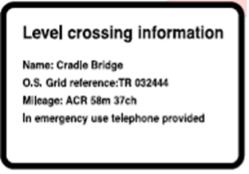
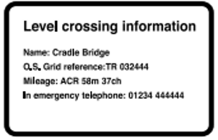
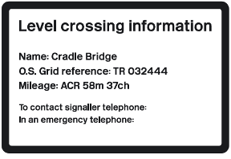
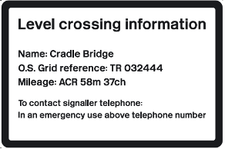
Cwestiwn 12
A allwch chi weld y gwahaniaeth gyda'r arwyddion hyn a dweud ble y gallech ddod o hyd iddynt?
Beth mae'n ei olygu?
Mae'r arwyddion hyn yn dangos gwahanol gyfarwyddiadau ar beth i'w wneud mewn argyfwng. Mae bob amser yn bwysig darllen arwyddion yn ofalus. Weithiau efallai y bydd ffôn brys y gallwch ei ddefnyddio, mewn eraill bydd rhifau penodol i'w ffonio i riportio argyfwng.
Ble fyddech chi'n ei weld?
Ar groesfan wastad.
www.switchedonrailsafety.co.uk
Gweld Golygfeydd: Ydych chi'n Effro? 13

Slide 14
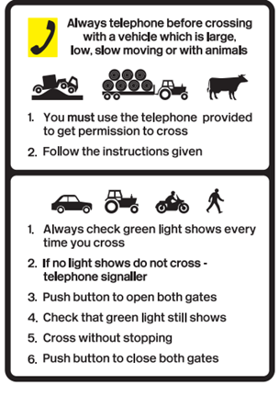
Cwestiwn 13
Beth mae'n ei olygu?
Mae llawer o wahanol fathau o groesfannau gwastad. Efallai y bydd goleuadau coch a gwyrdd i nodi a yw'n ddiogel croesi. Os nad oes golau yn dangos mae angen i chi ddefnyddio'r ffôn a ddarperir i ffonio a gwirio a yw'n ddiogel croesi dros y cledrau.
Ble fyddech chi'n ei weld?
Ar groesfan wastad.
www.switchedonrailsafety.co.uk
Gweld Golygfeydd: Ydych chi'n Effro? 14

Slide 15
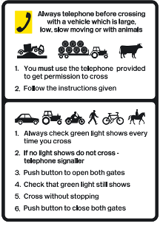
Cwestiwn 14
Beth mae'n ei olygu?
Mae llawer o wahanol fathau o groesfannau gwastad. Efallai y bydd goleuadau coch a gwyrdd i nodi a yw'n ddiogel croesi. Os nad oes golau yn dangos mae angen i chi ddefnyddio'r ffôn a ddarperir i ffonio a gwirio a yw'n ddiogel croesi dros y cledrau.
Ble fyddech chi'n ei weld?
Ar groesfan wastad.
www.switchedonrailsafety.co.uk
Gweld Golygfeydd: Ydych chi'n Effro? 15

Slide 16
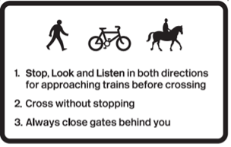
Cwestiwn 15
Beth mae'n ei olygu?
Mae llawer o wahanol fathau o groesfannau gwastad. Yn yr un hon mae giât i'ch amddiffyn chi. Mae'n rhaid i chi Stopio, Edrych a Gwrando i wirio nad yw trên yn agosáu cyn croesi drosodd yn ddiogel.
Ble fyddech chi'n ei weld?
Ar groesfan wastad.
www.switchedonrailsafety.co.uk
Gweld Golygfeydd: Ydych chi'n Effro? 16

Slide 17
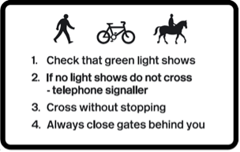
Cwestiwn 16
Beth mae'n ei olygu?
Mae llawer o wahanol fathau o groesfannau gwastad. Yn yr un hon mae goleuadau a giât i'ch amddiffyn. Os nad oes golau yn dangos mae'n rhaid i chi ffonio'r signaliwr i wirio os nad yw trên yn agosáu.
Ble fyddech chi'n ei weld?
Ar groesfan reilffordd.
www.switchedonrailsafety.co.uk
Gweld Golygfeydd : Ydych chi'n Effro? 17

